Slide 1
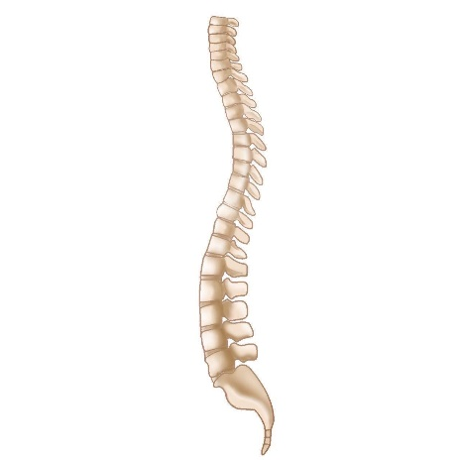
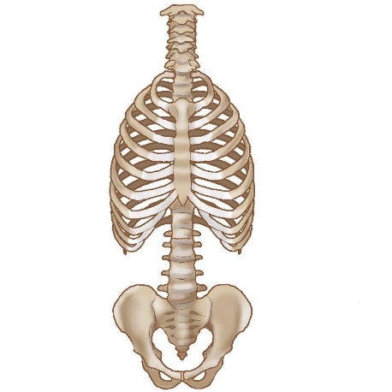
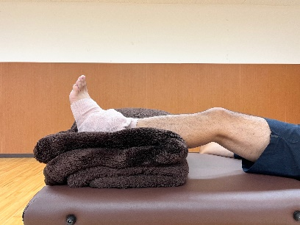
腰のケガ
腰痛には、急に腰を捻った時や重いものを持ち上げようとした時、腰部に突然痛みが生じて腰の曲げ伸ばしや、ねじる動作が困難になるぎっくり腰（急性腰痛）と、日常の無理な動作の繰り返しや、姿勢不良によって起こりやすい慢性腰痛などがある。
脊柱 横向き
脊柱 正面
頚椎
胸骨
肋骨
胸椎
胸郭
腰椎
骨盤
ご家庭でできる応急手当て
RICE処置
捻挫や打撲、肉ばなれなど突発的なケガに対する基本の応急手当のこと。RICE処置の「RICE」は、Rest（安静）、Ice（冷却）、Coｍpression（圧迫）、Elevation(挙上)の４つの頭文字を並べたものである。痛みをやわらげ、腫れや内出血を最小限に抑えるためのケガ直後の応急手当の方法。ケガ直後の徹底的なRICE処置により、以後の経過回復が大きく変わる。
アイシング時間の目安は、1回10～20分程度。アイシング後40分程度経過して、腫れや痛みがあれば再度アイシングを繰り返し実施する。
RICE処置は、治療ではなくあくまで応急手当である。「痛みや腫れが改善しない」
「日常生活に支障がある」場合は、必ず医療機関を受診する必要がある。
Ice（冷却）
Rest（安静）
アイスパック
の作り方
各部位の
RICE処置
Compression（圧迫）
Elevation（挙上）

